Slide 1

Sesión
Colecciones en Java
WWW.MAKAIA.ORG
Carrera 43 A # 34 - 155. Almacentro. Torre Norte. Oficina 701
Medellín (Antioquia), Colombia

Slide 2

Contenido

Slide 3

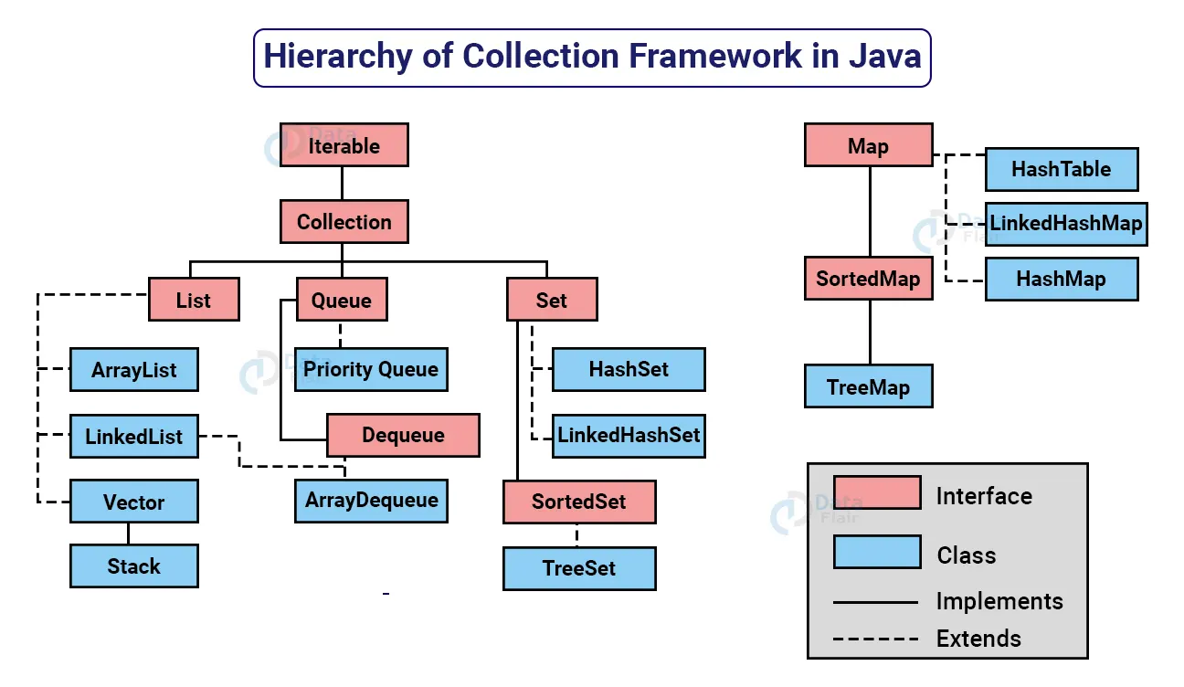
WWW.MAKAIA.ORG
Carrera 43 A # 34 - 155. Almacentro. Torre Norte. Oficina 701
Medellín (Antioquia), Colombia

Slide 4
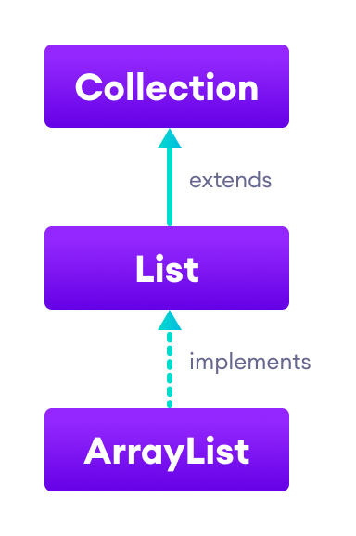
WWW.MAKAIA.ORG
Carrera 43 A # 34 - 155. Almacentro. Torre Norte. Oficina 701
Medellín (Antioquia), Colombia

Slide 5
Ejemplos de uso de ArrayList.
WWW.MAKAIA.ORG
Carrera 43 A # 34 - 155. Almacentro. Torre Norte. Oficina 701
Medellín (Antioquia), Colombia

Slide 6
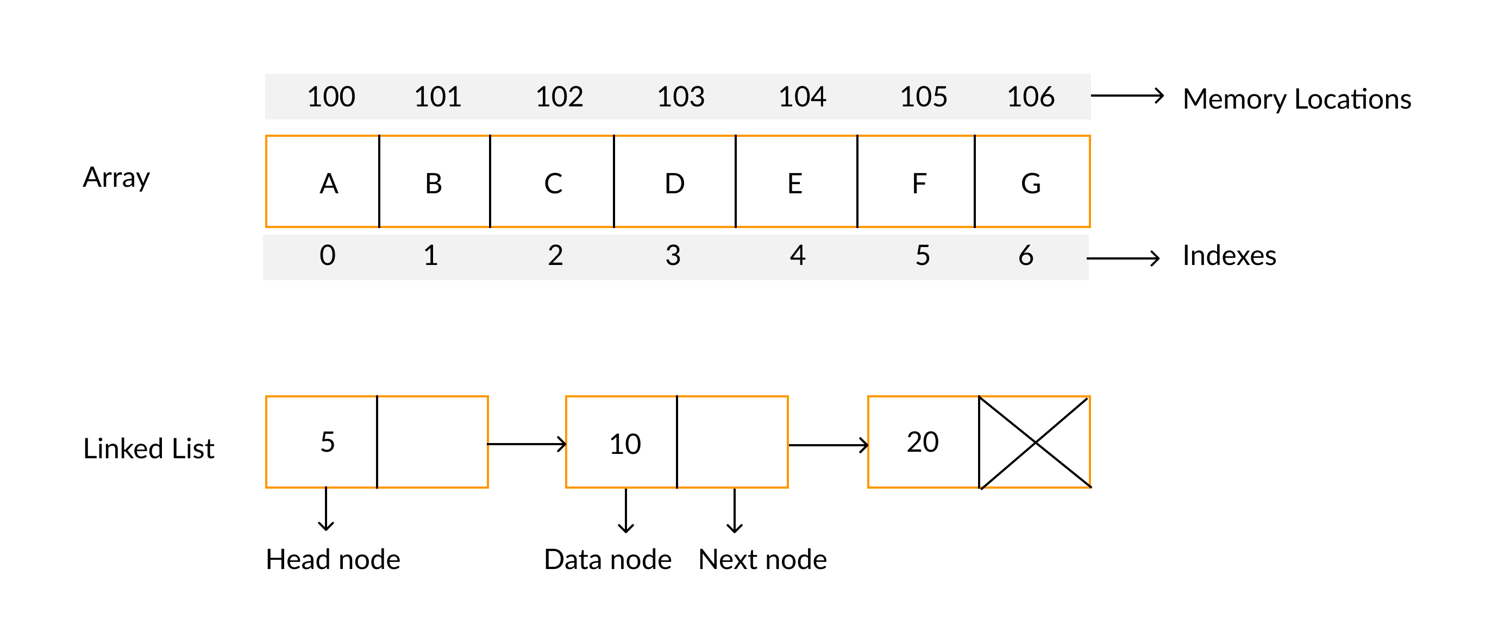
ArrayList vs LinkedList
WWW.MAKAIA.ORG
Carrera 43 A # 34 - 155. Almacentro. Torre Norte. Oficina 701
Medellín (Antioquia), Colombia

Slide 7
ArrayList vs LinkedList
permite inserciones o eliminaciones en tiempo constante usando iteradores, pero solo acceso secuencial de elementos. En otras palabras, puede recorrer la lista hacia adelante o hacia atrás. | permita un acceso rápido de lectura aleatoria, para que pueda tomar cualquier elemento en tiempo constante. Pero agregar o quitar de cualquier lugar que no sea el final requiere mover todos los últimos elementos, ya sea para hacer una abertura o llenar el espacio.
WWW.MAKAIA.ORG
Carrera 43 A # 34 - 155. Almacentro. Torre Norte. Oficina 701
Medellín (Antioquia), Colombia

Slide 8
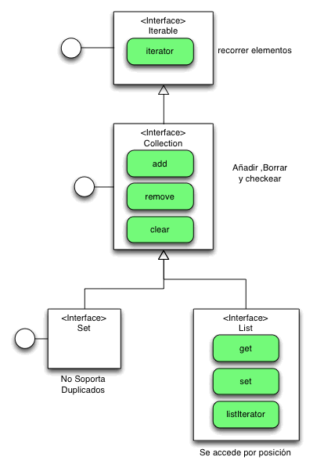
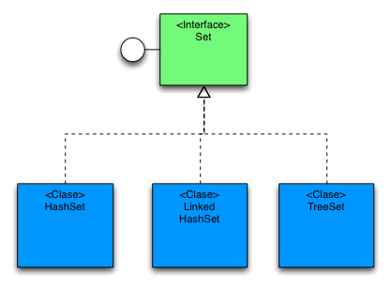
SET
WWW.MAKAIA.ORG
Carrera 43 A # 34 - 155. Almacentro. Torre Norte. Oficina 701
Medellín (Antioquia), Colombia

Slide 9
Set vs ArrayList.
ArrayList mantiene el orden de inserción, es decir, el orden del objeto en el que se insertan. | HashSet es una colección desordenada y no mantiene ningún orden.
ArrayList permite valores duplicados en su colección. | Por otro lado, los elementos duplicados no están permitidos en Hashset.
WWW.MAKAIA.ORG
Carrera 43 A # 34 - 155. Almacentro. Torre Norte. Oficina 701
Medellín (Antioquia), Colombia

Slide 10
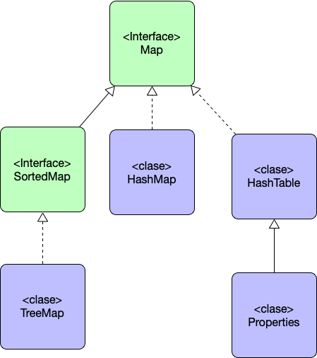
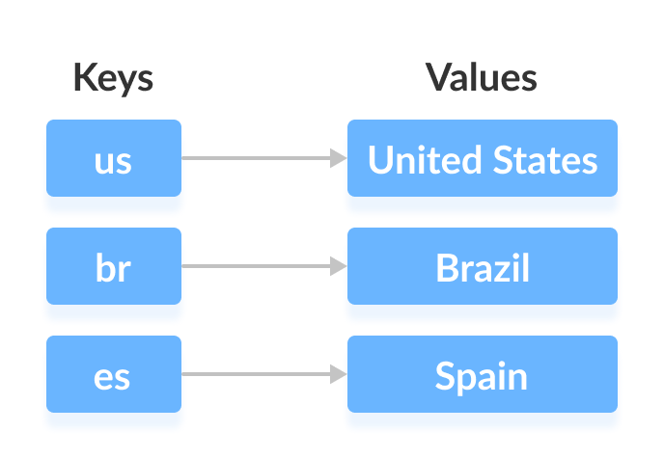
Mapas
WWW.MAKAIA.ORG
Carrera 43 A # 34 - 155. Almacentro. Torre Norte. Oficina 701
Medellín (Antioquia), Colombia

Slide 11
Fuentes
https://www.w3schools.com/java/java_linkedlist.asp
WWW.MAKAIA.ORG
Carrera 43 A # 34 - 155. Almacentro. Torre Norte. Oficina 701
Medellín (Antioquia), Colombia

Slide 12





STRATEGY
WWW.MAKAIA.ORG
CONCEPT
PROMOTE
Info: comunicaciones@makaia.org
Corporación MAKAIA
Medellín, Colombia
Carrera 43A – 34-155. Almacentro
Torre Norte, Oficina 701
Teléfono: (+574) 448 03 74
Móvil: (+57) 320 761 01 76
@makaiaorg

